Slide 1

サンプルデータ（架空）— 東京都サンプル市
調査報告書（サンプル・架空データ）
東京都サンプル市 観光基礎マーケティング調査（サンプル）
実施主体
東京都サンプル市 観光協会（架空）
集計・可視化
株式会社DataBake
調査期間
2026年9月1日〜9月7日（架空）
データ取得日
2026-09-21
集計日
2026-10-01
版
v0.1.0（集計 2026-10-01）
本資料の回答データは架空のサンプルデータです。実在の地域・施設・人物とは関係ありません。
集計・可視化: 株式会社DataBake ／ データ取得日 2026-09-21 ／ 集計日 2026-10-01 ／ v0.1.0（集計 2026-10-01）

Slide 2
サンプルデータ（架空）— 東京都サンプル市
調査概要
・調査方法: Webパネル調査（調査会社モニター。スクリーニング調査で来訪経験を把握し、本調査を割付回収）
・調査期間: 2026年9月1日〜9月7日（架空）
・対象: 東京都サンプル市への来訪が想定される5エリア（東京都・関東（東京都以外）・東海・関西・その他）在住の20〜69歳
・割付: エリア5 × 年代3 × 性別2 × 来訪経験2 ＝ 60セル（各セル目標 33〜34）
・回収の内訳: スクリーニング 30,000 ／ 本調査回収 2,000 ／ 有効 2,000 ／ 無効 0
・推計: しない（割付回収した回答者の構成をそのまま示す。ウェイトバック・母集団推計・信頼区間は出さない）
軸（全設問に共通）
・エリア別: 東京都 399人／関東（東京都以外） 402人／東海 401人／関西 399人／その他 399人
・年代別: 20代 666人／30〜40代 665人／50代以上 669人
・来訪経験別: 来訪経験あり 997人／来訪経験なし 1,003人
n の扱い（表示制御）
・1〜4: n<5 のため非表示
・5〜9: n<10 のため件数のみ
・10〜29: 参考値（n<30）
・30 以上: 通常表示（代表性は保証しない）
調査概要 ／ 集計・可視化: 株式会社DataBake ／ データ取得日 2026-09-21 ／ 集計日 2026-10-01 ／ v0.1.0（集計 2026-10-01）

Slide 3
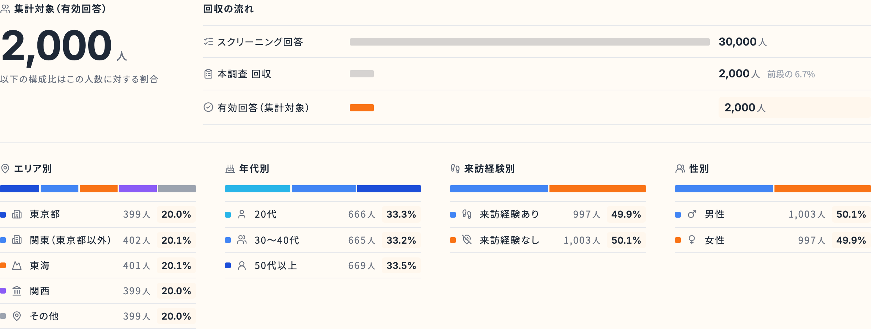
サンプルデータ（架空）— 東京都サンプル市
回答者の内訳
構成比＝有効回答に対する割合。割付回収のため母集団の分布ではない。推計・ウェイトなし
回答者の内訳 ／ 集計・可視化: 株式会社DataBake ／ データ取得日 2026-09-21 ／ 集計日 2026-10-01 ／ v0.1.0（集計 2026-10-01）

Slide 4
サンプルデータ（架空）— 東京都サンプル市
調査結果のポイント
主要 5 点＝四象限の結果と、全体との差が大きかった順（自動選定）。今回の回答者での値（推計なし）。公開前に人が選び直し・確認する。
1
「知られていないが興味は高い」は 4 件：「湖畔展望台」、「花の丘公園」、「温泉街」、「朝市の海鮮丼」。基準線は認知度・興味度とも 50%（固定）。
2
「日帰り」が最も多く 38.9%（979人中381人）。次いで「1泊」36.0%。区分別ではエリア別のその他で「日帰り」が 11.6%と、全体より約27ポイント低い。
3
「自家用車」が最も多く 65.2%（982人中640人）。次いで「鉄道」39.5%。区分別ではエリア別のその他で「自家用車」が 38.4%と、全体より約27ポイント低い。
4
認知度が最も高いのは「サンプル城跡公園」 54.8%、最も低いのは「湖のカヤック」14.1%。区分別では来訪経験別の来訪経験ありで「サンプル城跡公園」が 75.9%と、全体より約21ポイント高い。
5
「温泉がある」が最も多く 39.4%（1,961人中772人）。次いで「自然が豊か」35.1%。区分別では来訪経験別の来訪経験ありで「温泉がある」が 56.8%と、全体より約17ポイント高い。
結果のまとめ ／ 集計・可視化: 株式会社DataBake ／ データ取得日 2026-09-21 ／ 集計日 2026-10-01 ／ v0.1.0（集計 2026-10-01）

Slide 5
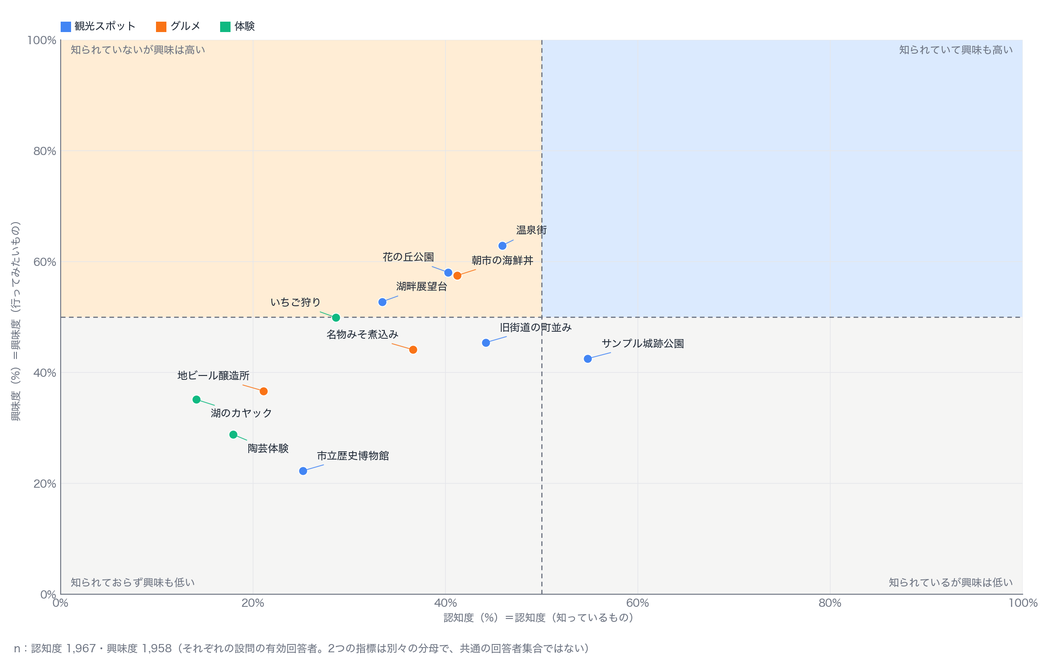
サンプルデータ（架空）— 東京都サンプル市
認知度 × 興味度（全体）
Q1×Q2
「知られていないが興味は高い」は 4 件：「湖畔展望台」、「花の丘公園」、「温泉街」、「朝市の海鮮丼」。基準線は認知度・興味度とも 50%（固定）。
出典: Q1×Q2。横軸＝認知度、縦軸＝興味度（いずれも%）。基準線は固定。数値表は HTML 報告書と Excel に
四象限 ／ 集計・可視化: 株式会社DataBake ／ データ取得日 2026-09-21 ／ 集計日 2026-10-01 ／ v0.1.0（集計 2026-10-01）

Slide 6
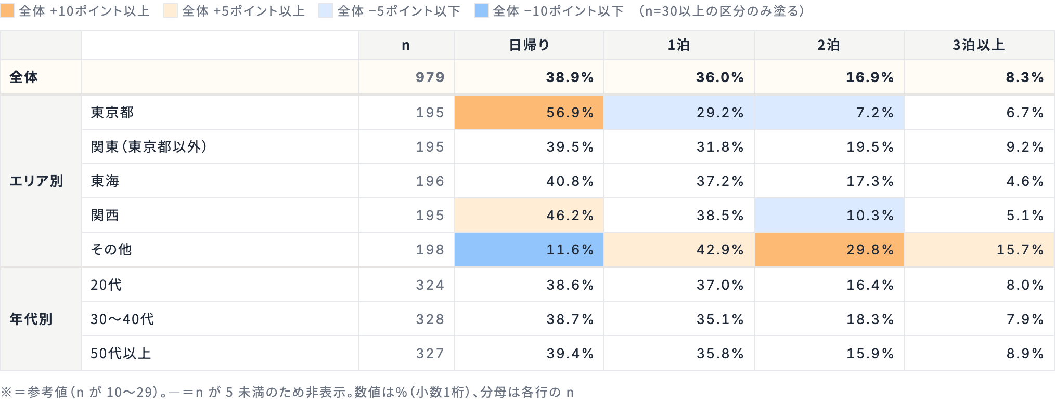
サンプルデータ（架空）— 東京都サンプル市
宿泊日数
Q9
「日帰り」が最も多く 38.9%（979人中381人）。次いで「1泊」36.0%。区分別ではエリア別のその他で「日帰り」が 11.6%と、全体より約27ポイント低い。
出典: Q9。表の色は全体との差（橙＝高い、青＝低い。±5／±10 ポイント。n≥30 の区分のみ）。数値・n は表内
来訪実態 ／ 集計・可視化: 株式会社DataBake ／ データ取得日 2026-09-21 ／ 集計日 2026-10-01 ／ v0.1.0（集計 2026-10-01）

Slide 7
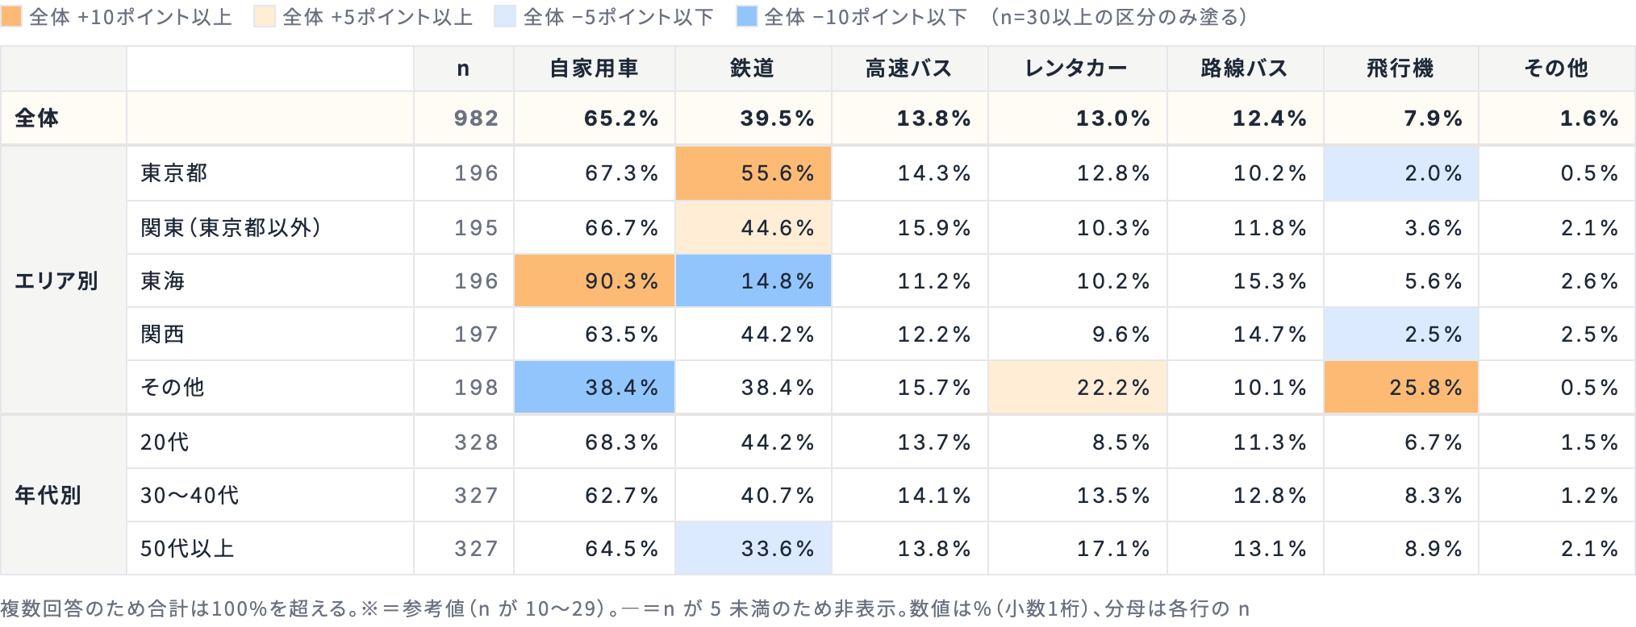
サンプルデータ（架空）— 東京都サンプル市
交通手段
Q8
「自家用車」が最も多く 65.2%（982人中640人）。次いで「鉄道」39.5%。区分別ではエリア別のその他で「自家用車」が 38.4%と、全体より約27ポイント低い。
出典: Q8。表の色は全体との差（橙＝高い、青＝低い。±5／±10 ポイント。n≥30 の区分のみ）。数値・n は表内
来訪実態 ／ 集計・可視化: 株式会社DataBake ／ データ取得日 2026-09-21 ／ 集計日 2026-10-01 ／ v0.1.0（集計 2026-10-01）

Slide 8
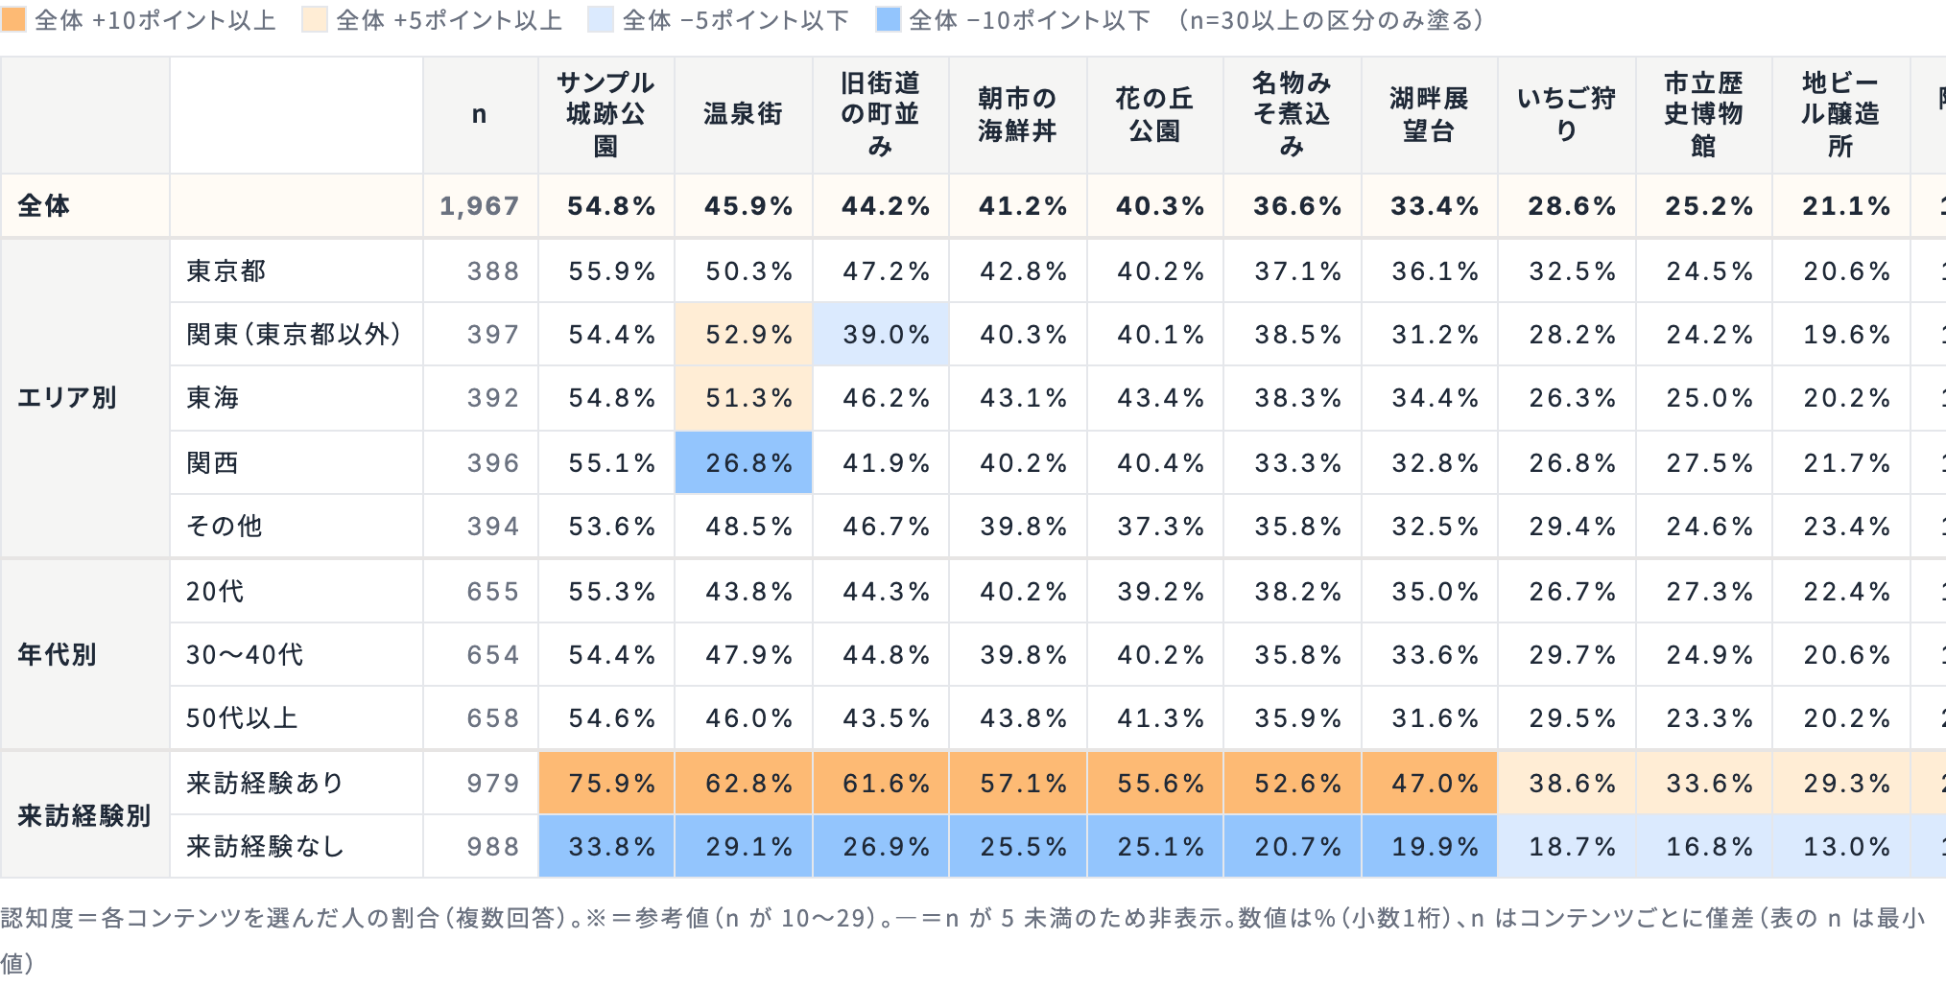
サンプルデータ（架空）— 東京都サンプル市
認知度（知っているもの）
Q1
認知度が最も高いのは「サンプル城跡公園」 54.8%、最も低いのは「湖のカヤック」14.1%。区分別では来訪経験別の来訪経験ありで「サンプル城跡公園」が 75.9%と、全体より約21ポイント高い。
出典: Q1。表の色は全体との差（橙＝高い、青＝低い。±5／±10 ポイント。n≥30 の区分のみ）。数値・n は表内
認知・興味 ／ 集計・可視化: 株式会社DataBake ／ データ取得日 2026-09-21 ／ 集計日 2026-10-01 ／ v0.1.0（集計 2026-10-01）

Slide 9
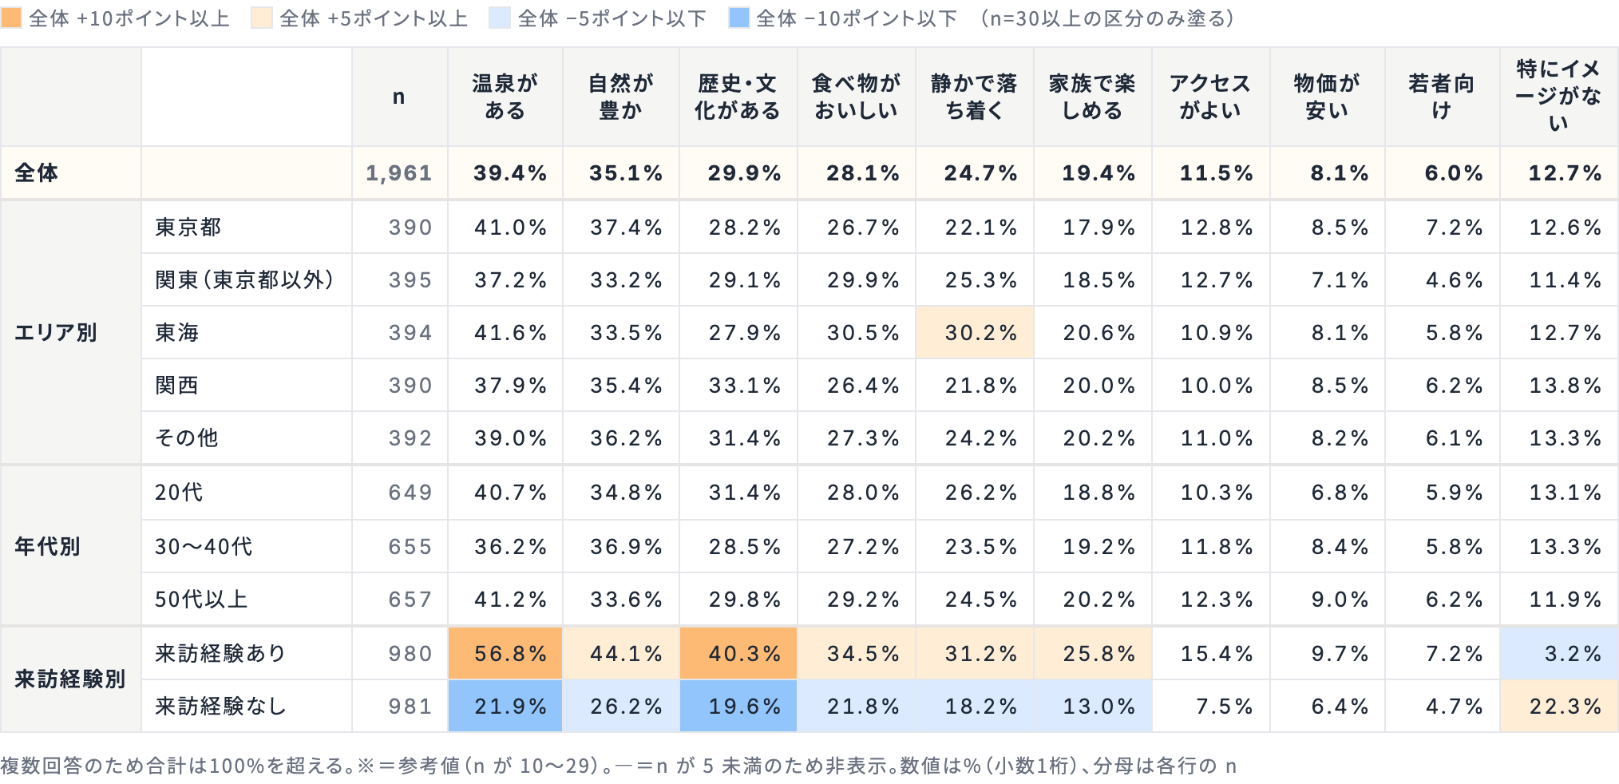
サンプルデータ（架空）— 東京都サンプル市
市のイメージ
Q3
「温泉がある」が最も多く 39.4%（1,961人中772人）。次いで「自然が豊か」35.1%。区分別では来訪経験別の来訪経験ありで「温泉がある」が 56.8%と、全体より約17ポイント高い。
出典: Q3。表の色は全体との差（橙＝高い、青＝低い。±5／±10 ポイント。n≥30 の区分のみ）。数値・n は表内
認知・興味 ／ 集計・可視化: 株式会社DataBake ／ データ取得日 2026-09-21 ／ 集計日 2026-10-01 ／ v0.1.0（集計 2026-10-01）

Slide 10
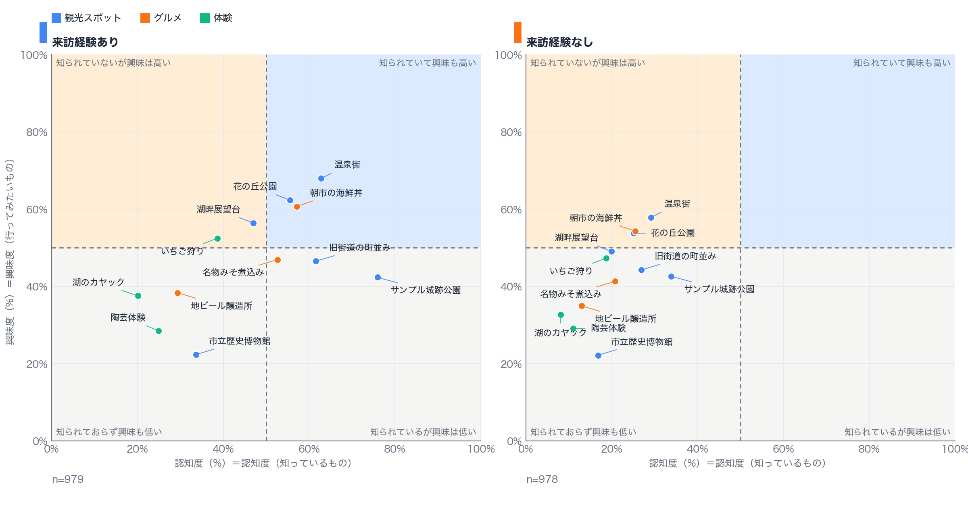
サンプルデータ（架空）— 東京都サンプル市
認知度 × 興味度（来訪経験別）
Q1×Q2
「知られていないが興味は高い」の件数: 来訪経験あり 2 件、来訪経験なし 3 件。
出典: Q1×Q2。横軸＝認知度、縦軸＝興味度（いずれも%）。基準線は固定。数値表は HTML 報告書と Excel に
四象限 ／ 集計・可視化: 株式会社DataBake ／ データ取得日 2026-09-21 ／ 集計日 2026-10-01 ／ v0.1.0（集計 2026-10-01）

Slide 11
サンプルデータ（架空）— 東京都サンプル市
この調査で言えること・言えないこと
言えること
・割付回収した回答者における認知・興味・来訪実態・評価の分布と、3軸間の差
言えないこと
・各エリアの住民全体の認知率（母集団推計をしていない）
・来訪の因果（興味が高いから来たのか、来たから興味が高いのか）
・消費額の平均（上限開放区間のため）
誤解を避けたいこと
・本データが架空のサンプルであること（全ページに注記）
・n<30 のセルの割合を全体の傾向として読ませないこと
・「興味が高い」を「来訪意向が高い」と読み替えないこと
言えること・言えないこと ／ 集計・可視化: 株式会社DataBake ／ データ取得日 2026-09-21 ／ 集計日 2026-10-01 ／ v0.1.0（集計 2026-10-01）

Slide 12
サンプルデータ（架空）— 東京都サンプル市
集計方法と注意
・割合の分母は各設問の有効回答者（n_analysis）。無回答は分母から除き、人数を別に示す
・複数回答は回答者割合（合計は 100% を超える）。クロスは横%（行＝軸区分）
・上限開放区間（例: 50,000円以上）から平均は算出しない
・推計・ウェイトバック・信頼区間・検定は行わない（実態調査）
・n が少ないセルは表示を制御（1〜4 非表示／5〜9 件数のみ／10〜29 参考値）
・本 PPTX の図と数字は HTML 報告書と同じ集計値（aggregates.json）から生成。PPTX 側で再集計していない
・Excel（tokyo-sample-city-2026_集計.xlsx）の集計セルは数式で残し、独立再計算と全セル一致を確認済み
・元データ SHA256: raw 92754eed28e3c21f… ／ clean 0cf580e9eb3d7e82…
付録 ／ 集計・可視化: 株式会社DataBake ／ データ取得日 2026-09-21 ／ 集計日 2026-10-01 ／ v0.1.0（集計 2026-10-01）

